Slide 1

Les Nouveaux habits du roi serpent

Slide 2
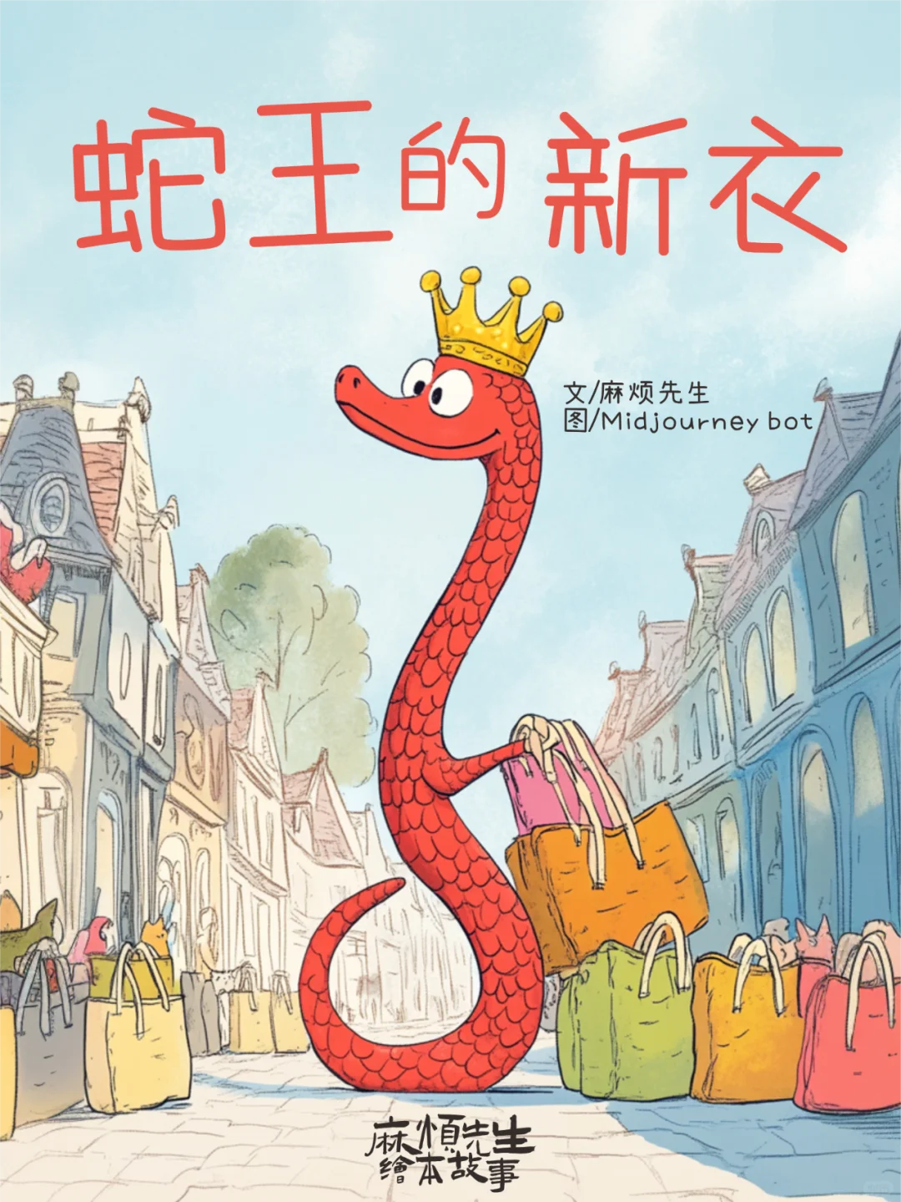
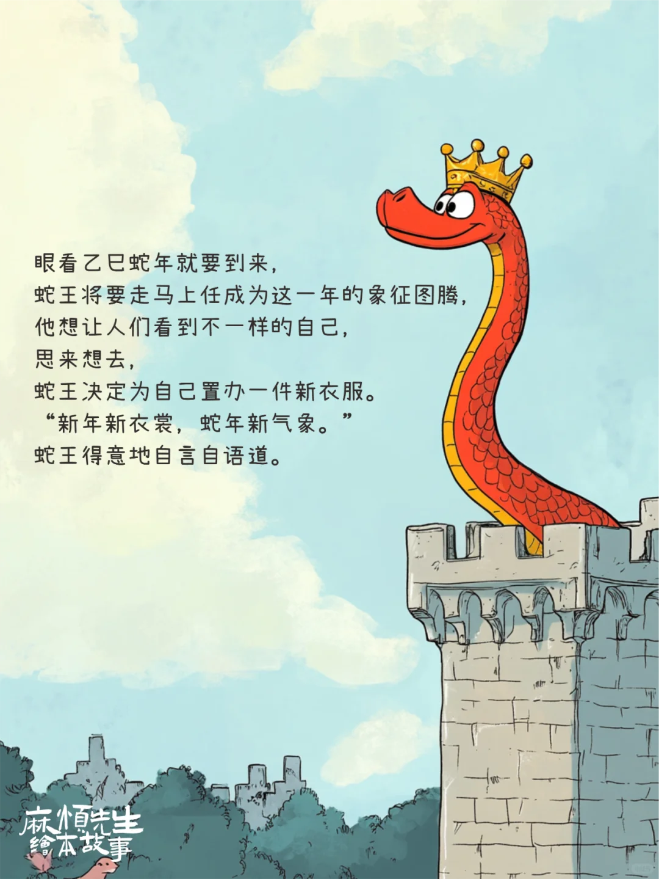
Le Nouvel An du Serpent approche ! Le Roi Serpent va bientôt devenir le nouveau symbole de l'année.
Il veut que tout le monde le voie sous un nouveau jour. Après avoir beaucoup réfléchi, il décide de s'offrir un nouvel habit.
"Nouvel An, nouvel habit, une année du Serpent pleine de surprises !" se dit le Roi Serpent avec fierté.

Slide 3
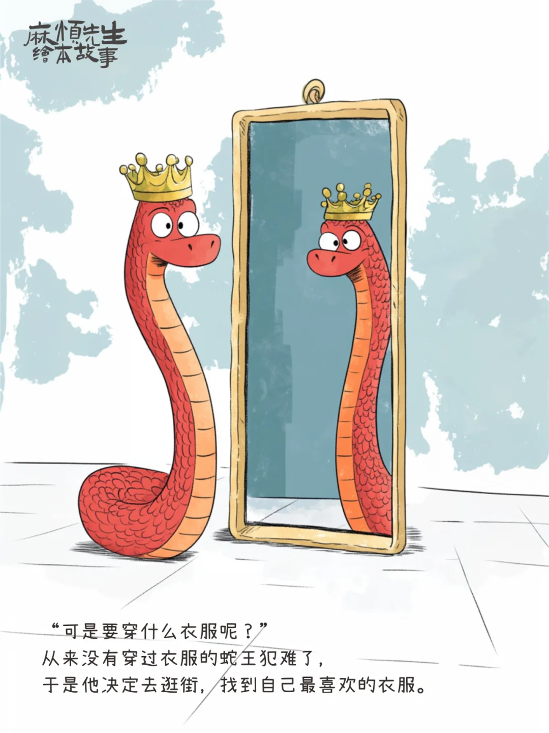
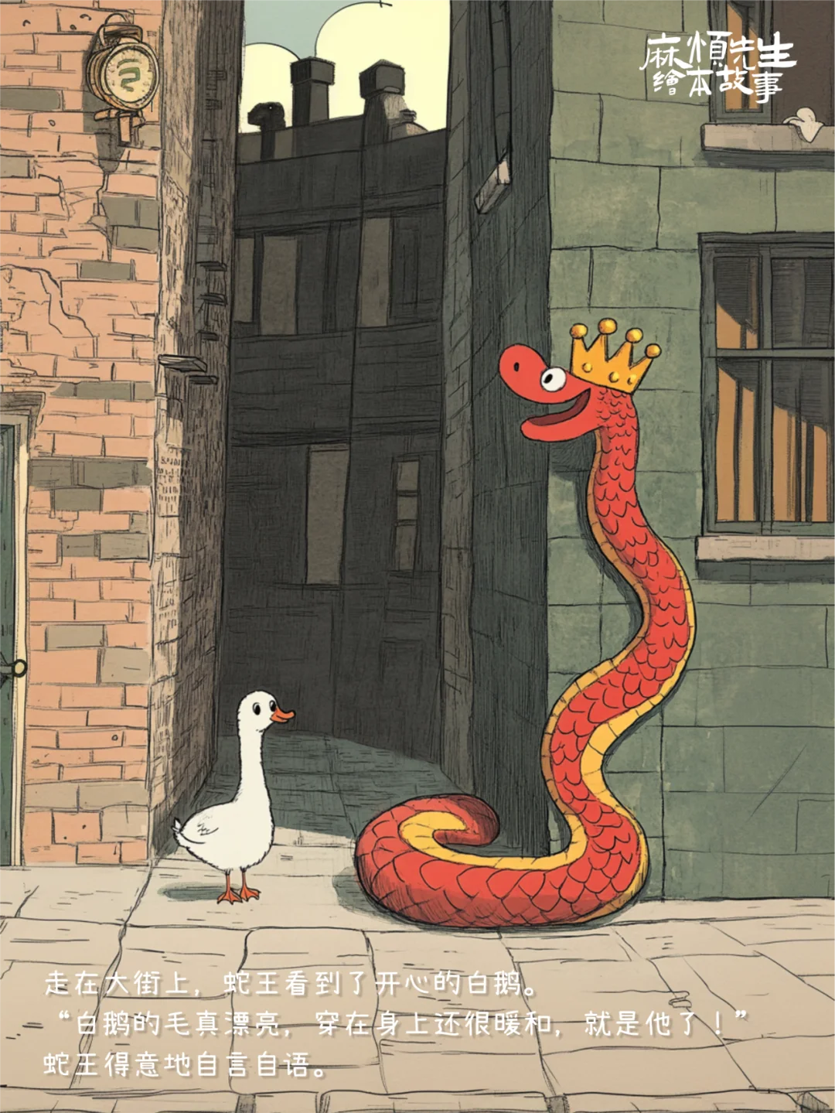
En se promenant dans la rue, le Roi Serpent aperçut une joyeuse oie blanche. Ses plumes étaient si belles et avaient l'air bien chaudes.
"C'est décidé, ce sera ça !" se dit le Roi Serpent, tout fier.
Mais quelle tenue choisir ? Le Roi Serpent n’avait jamais porté de vêtements auparavant, et il ne savait pas quoi faire.
Il décida alors d’aller faire un tour en ville pour trouver une tenue qui lui plairait.

Slide 4
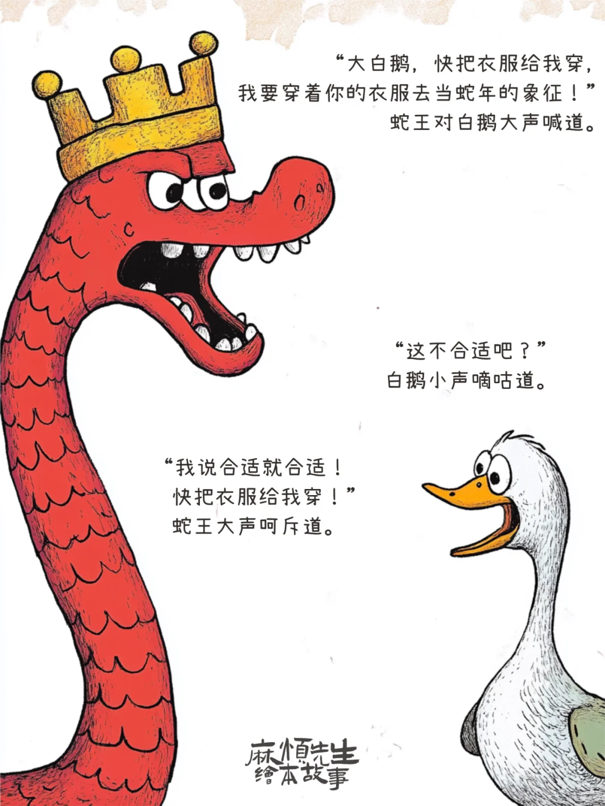
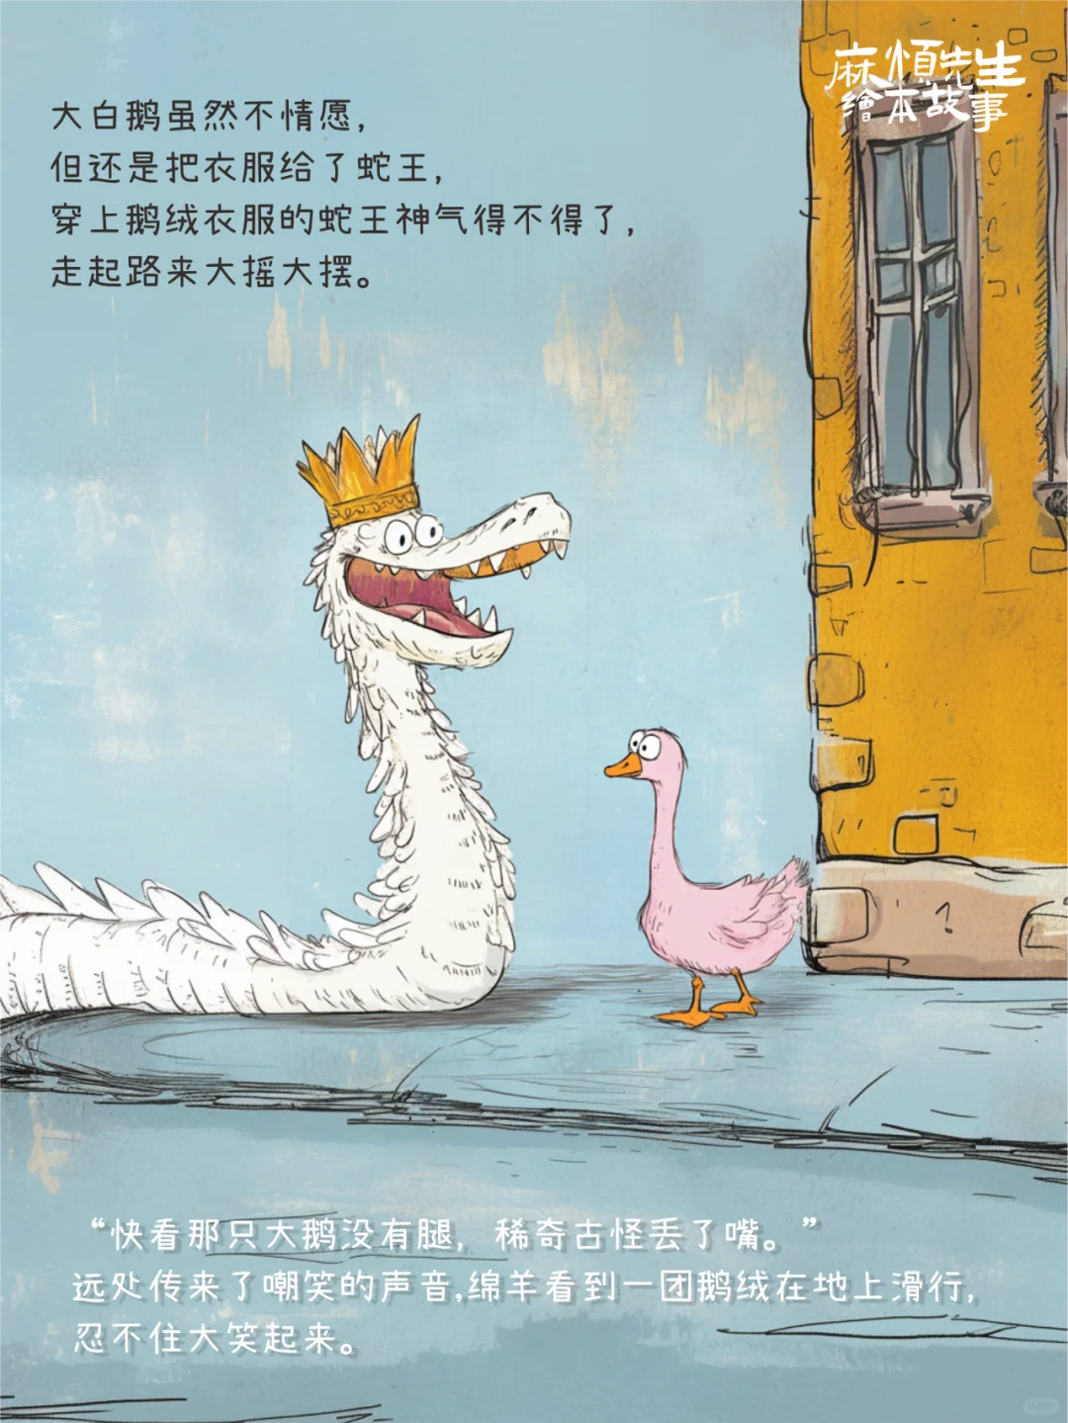
Grande oie blanche, donne-moi vite tes plumes ! Je veux les porter pour être le symbole de l’année du Serpent !" dit le Roi Serpent en criant.
Même si l’oie blanche n’était pas d’accord, elle finit par donner ses plumes au Roi Serpent. Avec ses nouvelles plumes, le Roi Serpent se sentait très fier et avançait en se dandinant avec arrogance.
''Ça n'ira pas, ça va avoir l'air bizarre," murmura doucement la grande oie blanche.
Si je dis que c’est bien, alors c’est bien ! Enlève vite tes plumes !" ordonna le Roi Serpent d’un ton autoritaire.
Regardez, cette grande oie n’a pas de pieds ! De loin, les moutons ont vu un tas de plume traîner par terre. Ils n’ont pas pu s’empêcher d’éclater de rire

Slide 5
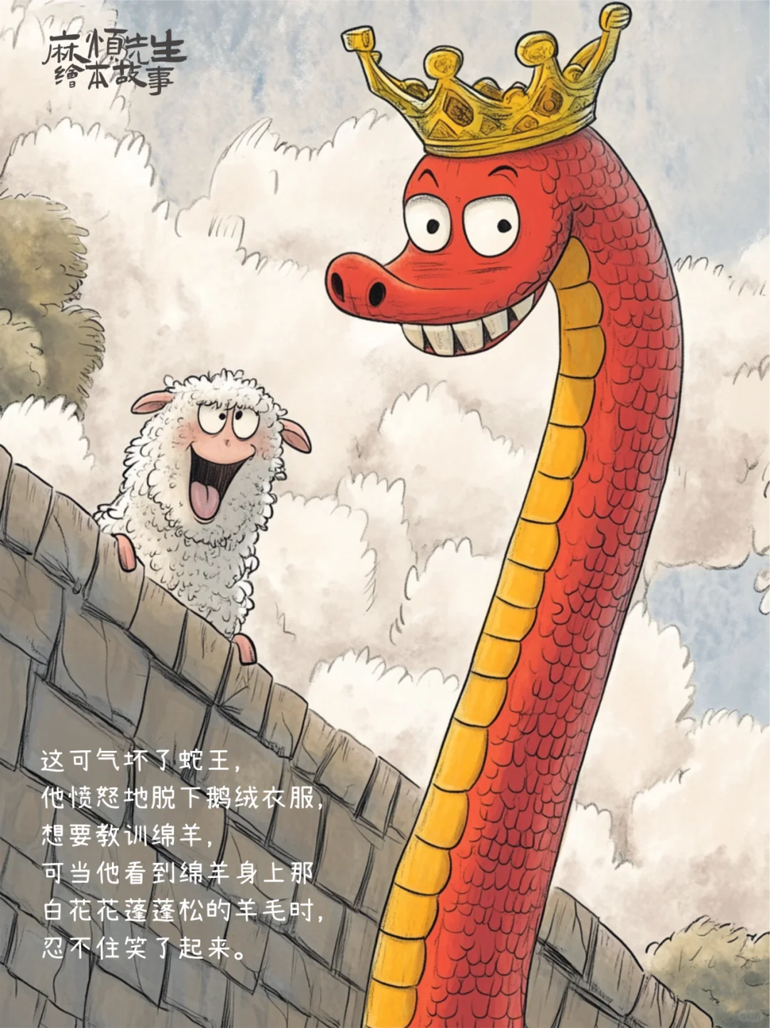
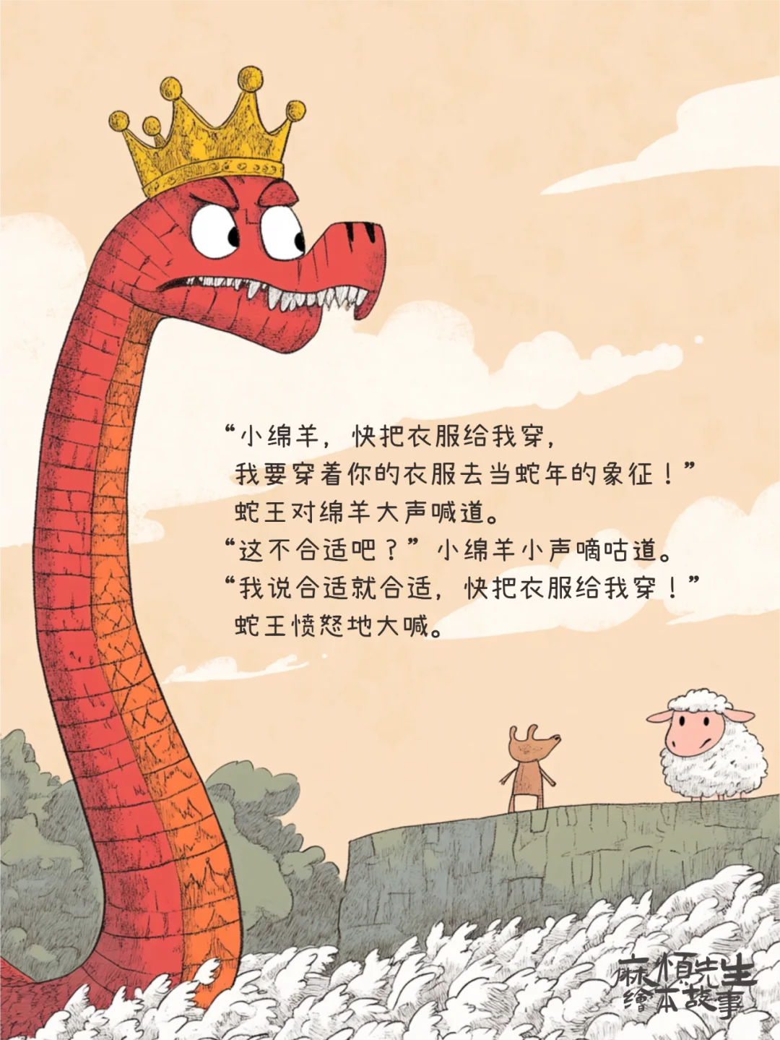
Petit mouton, donne-moi vite tes vêtements ! Je vais les porter pour devenir le symbole de l’année du serpent !" cria le roi serpent d’une voix forte.
"Mais… ce n’est pas très approprié," murmura timidement le petit mouton.
"Si je dis que c’est approprié, alors ça l’est ! Donne-moi vite tes vêtements !" hurla le roi serpent, furieux.
Cela mit le roi serpent très en colère. Furieux, il retira son manteau de plumes pour punir les moutons. Mais quand il vit leur laine blanche, douce et toute bouffante, il ne put s’empêcher d’éclater de rire lui aussi.

Slide 6
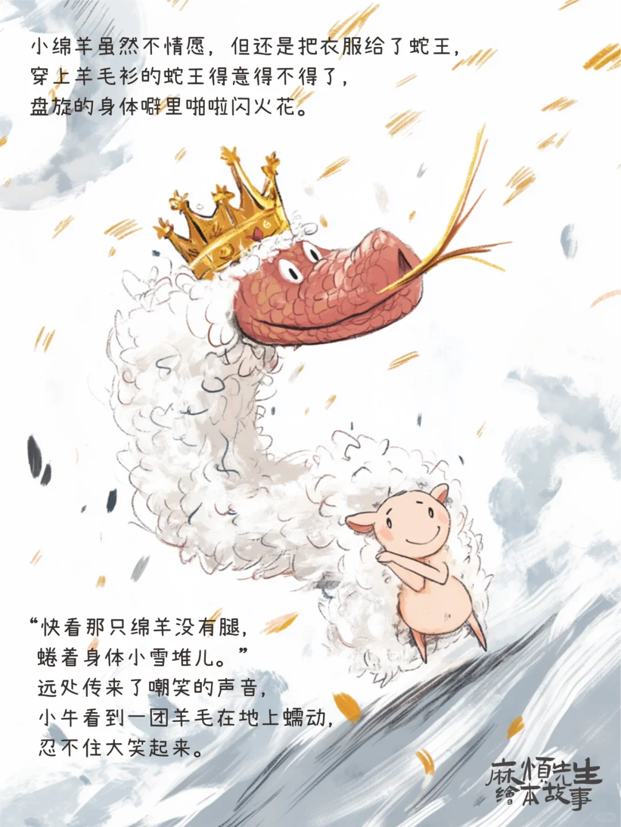
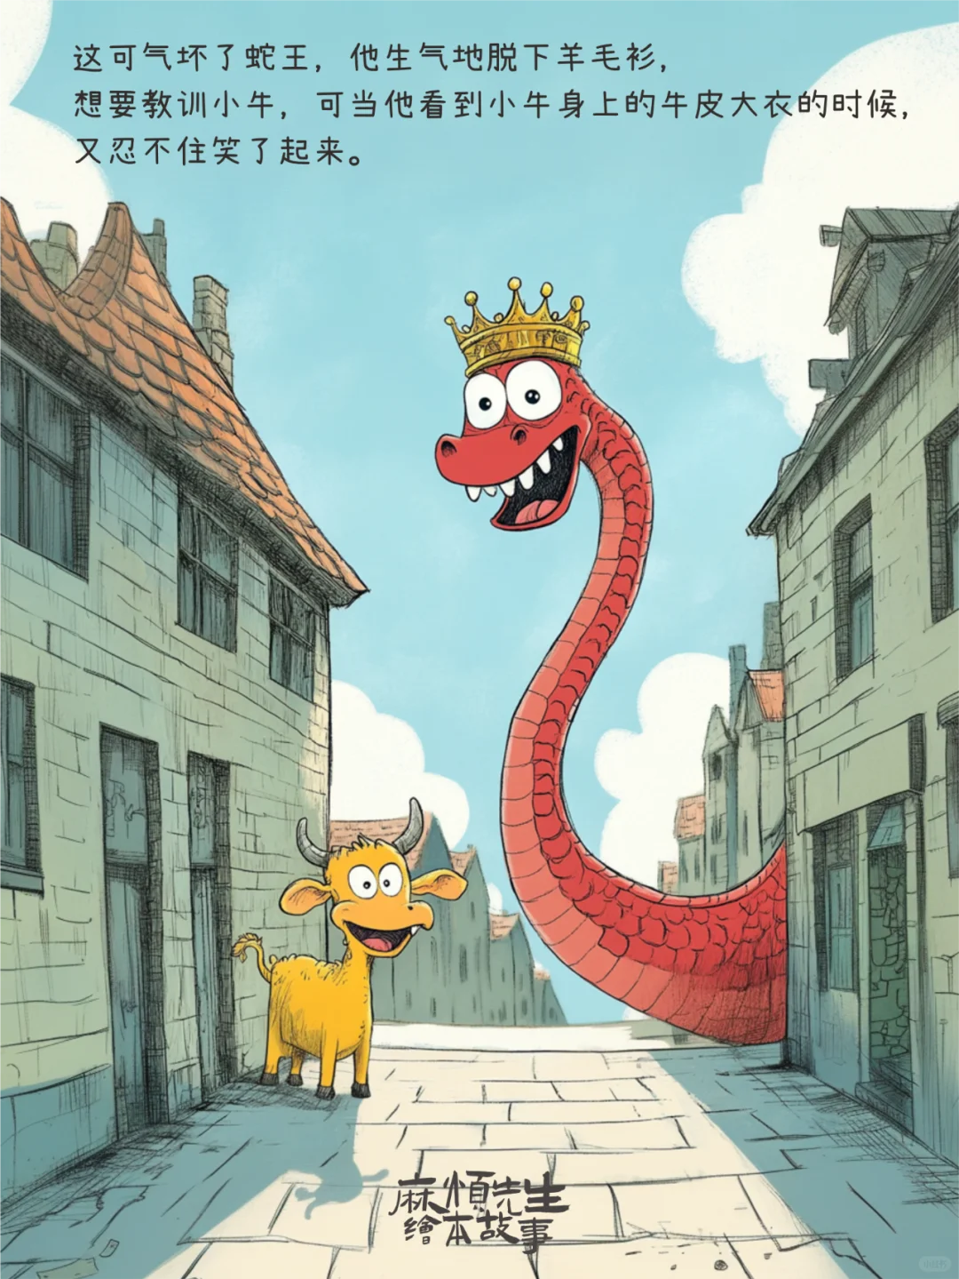
Cela mit le roi serpent très en colère. Furieux, il enleva son pull de laine pour punir le petit veau. Mais quand il vit le manteau en cuir du veau, il ne put s’empêcher d’éclater de rire à nouveau."
Le petit mouton, même un peu contrarié, donna ses vêtements au roi serpent. Avec son pull de laine, le roi serpent était très content ! Il bougeait de joie et tirait sa langue
Regardez ce mouton sans pattes ! Il est tout roulé en boule, on dirait un petit tas de neige !"
Au loin, des rires moqueurs se faisaient entendre. Le petit veau, en voyant un tas de laine bouger sur le sol, éclata de rire

Slide 7
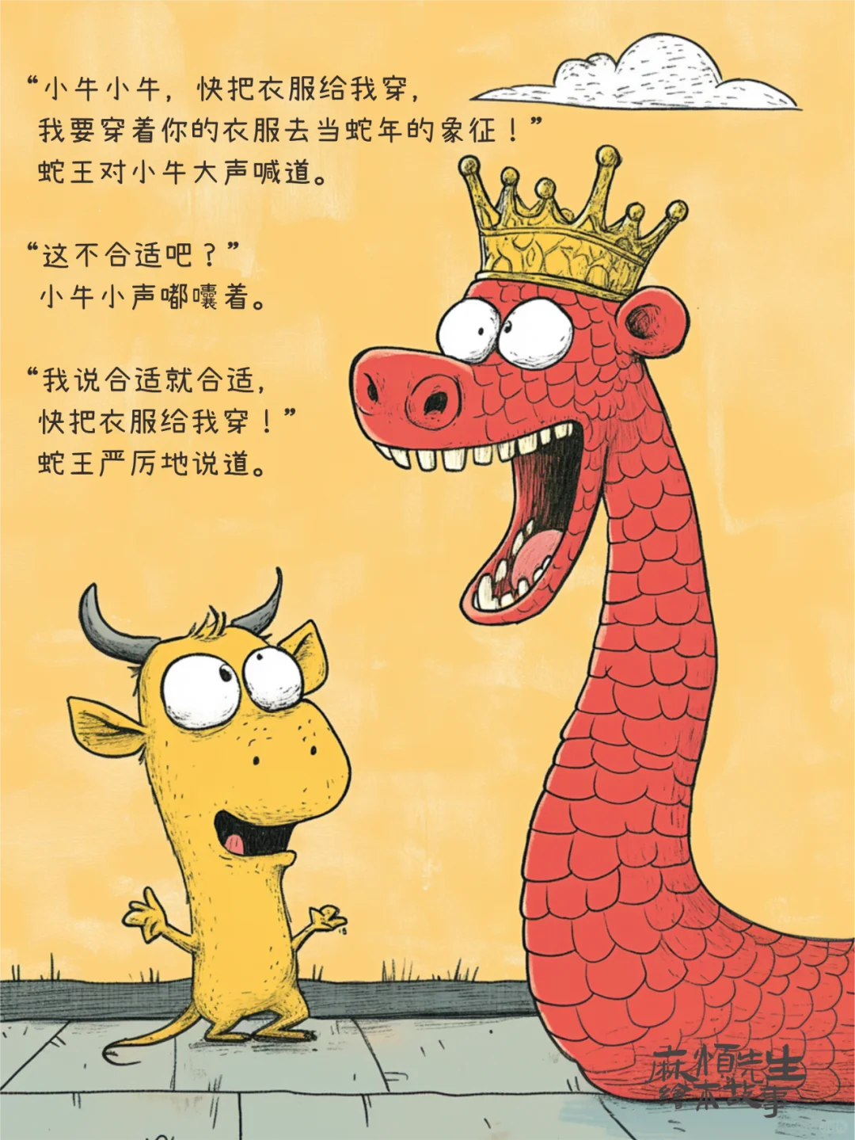
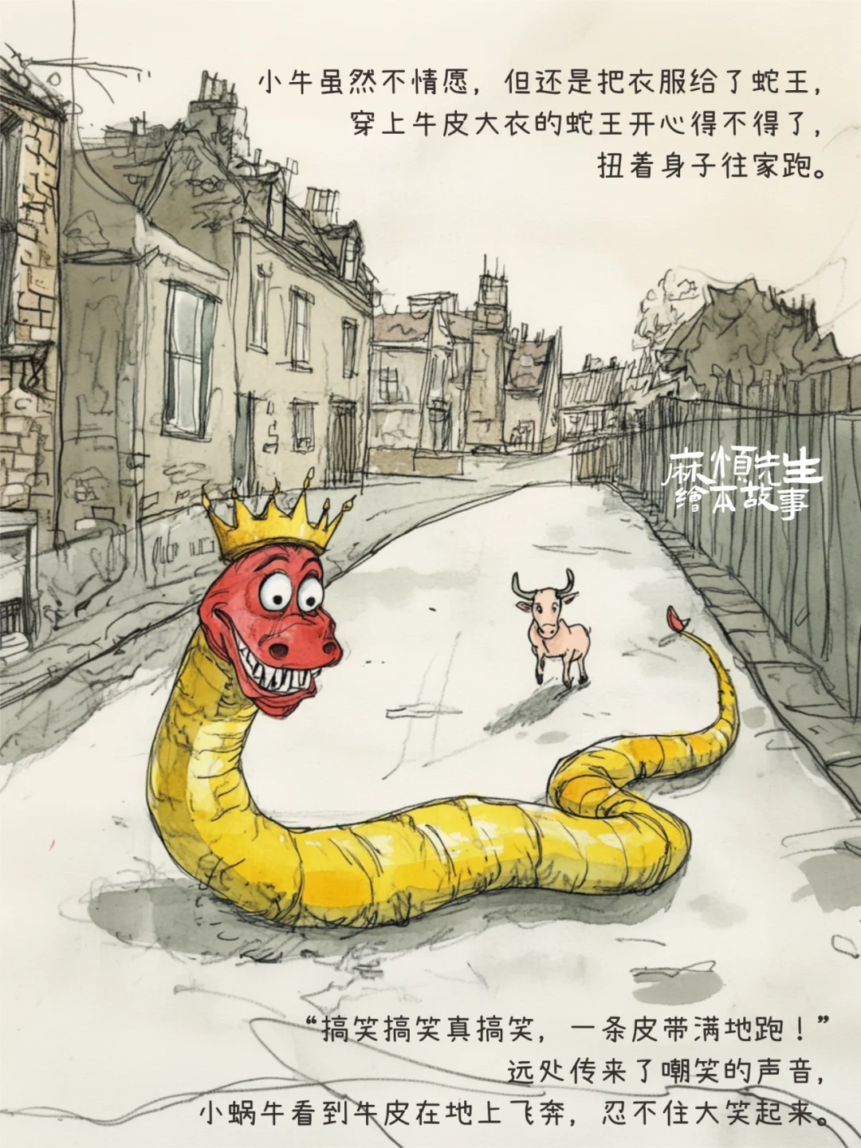
Petit veau, petit veau, donne-moi vite tes vêtements ! Je vais les porter pour devenir le symbole de l’année du serpent !" cria le roi serpent au petit veau.
Le petit veau, bien qu’un peu contrarié, finit par donner ses vêtements au roi serpent. Enfilant le manteau en cuir de veau, le roi serpent était fou de joie ! Il se tortillait de bonheur en rentrant chez lui.
Mais… ça ne va pas du tout," murmura le petit veau d’une petite voix. "Non seulement ça te rendrait bizarre, mais en plus, ce n’est pas à ta taille.
Si je dis que c’est bien, alors c’est bien ! Donne-moi vite ta peau !" dit le Roi Serpent d’un ton sévère.
Ha ha ha, c’est trop drôle ! Une ceinture qui court partout !"
Au loin, des rires moqueurs résonnaient. Le petit escargot, en voyant la ceinture filer sur le sol, éclata de rire

Slide 8
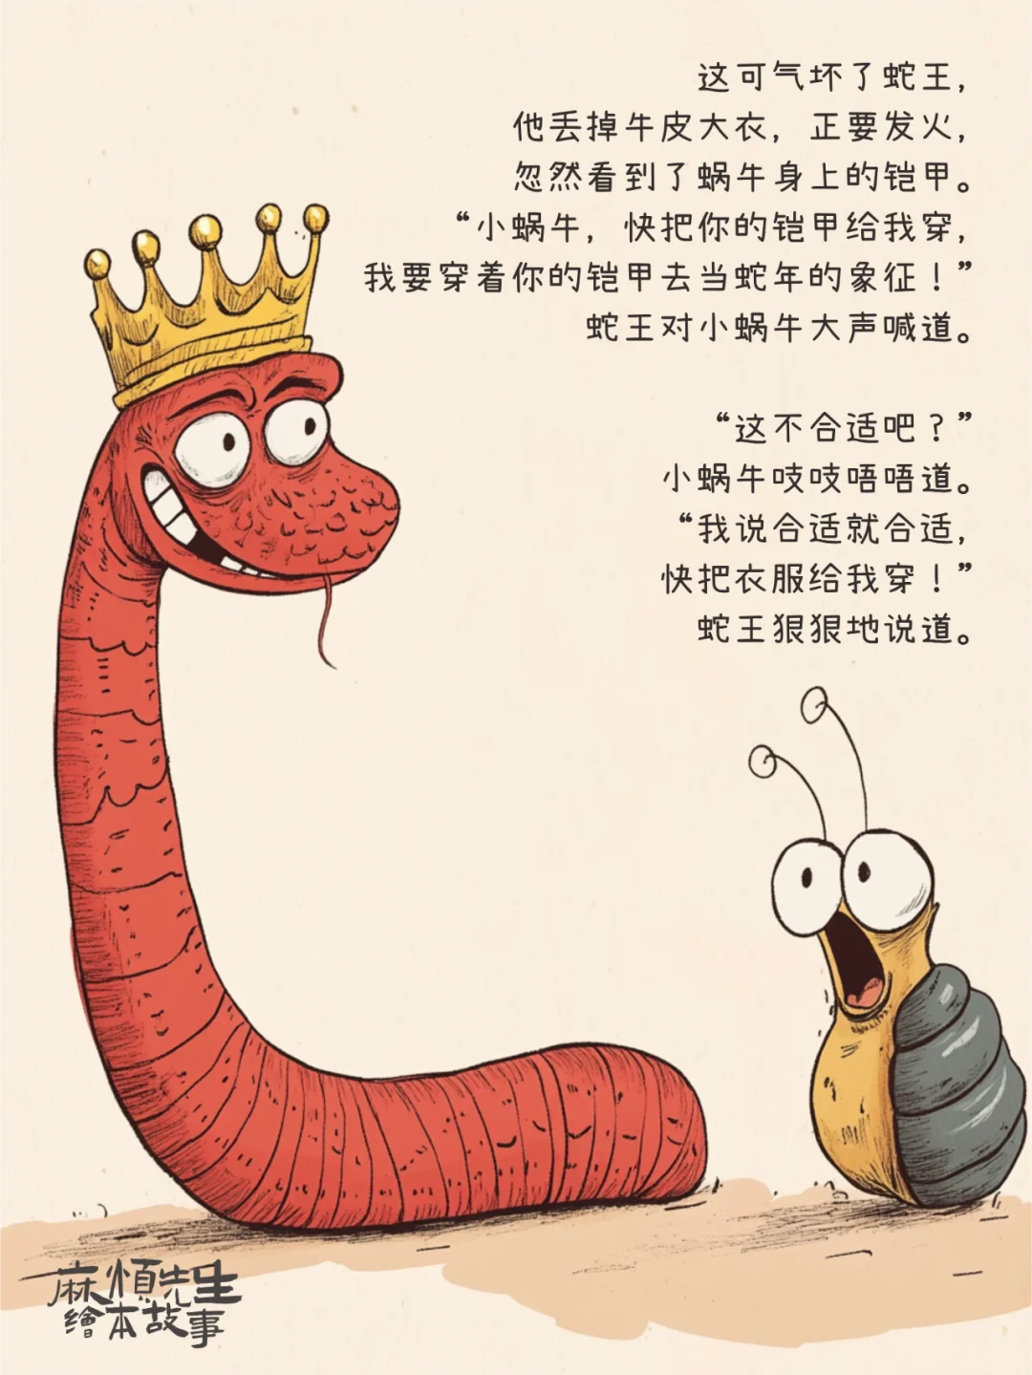
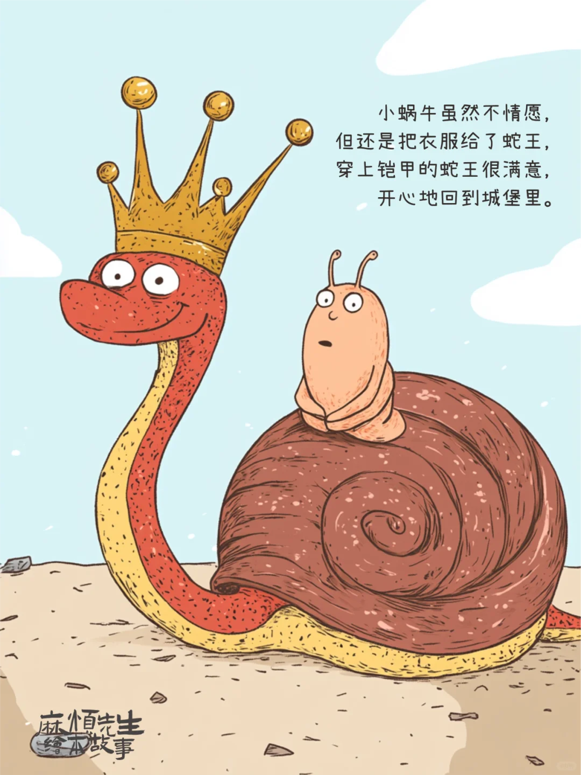
Cela mit le roi serpent dans une grande colère. Il jeta son manteau en cuir de veau et s’apprêtait à se fâcher, quand soudain, il aperçut l’armure sur le dos du petit escargot.
'Petit escargot, donne-moi vite ton armure ! Je vais la porter pour devenir le symbole de l’année du serpent !' cria le roi serpent d’une voix forte
Le petit escargot, bien qu’un peu hésitant, finit par donner son armure au roi serpent. Enfilant l’armure, le roi serpent était très satisfait et retourna joyeusement dans son château.
Mais… ce n’est vraiment pas une bonne idée," murmura le petit escargot. "Non seulement ça aurait l’air bizarre, mais en plus, ce n’est pas du tout à ta taille."
"Si je dis que c’est une bonne idée, alors ça l’est ! Donne-moi vite ton armure !" répondit le roi serpent d’un ton furieux.

Slide 9
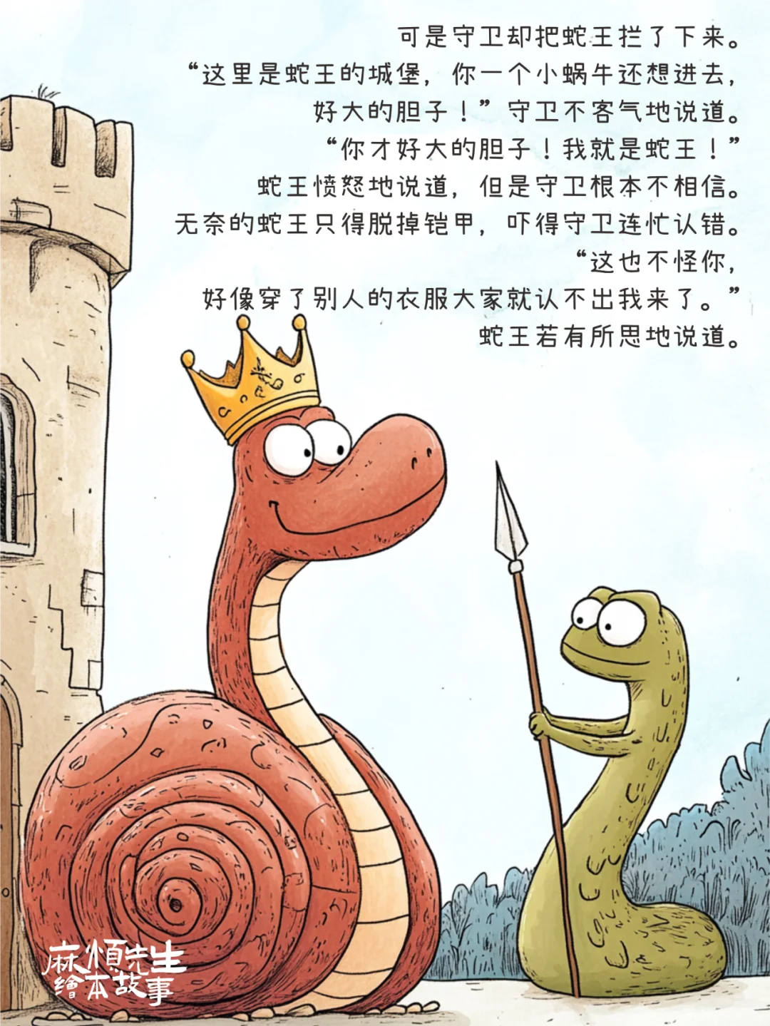
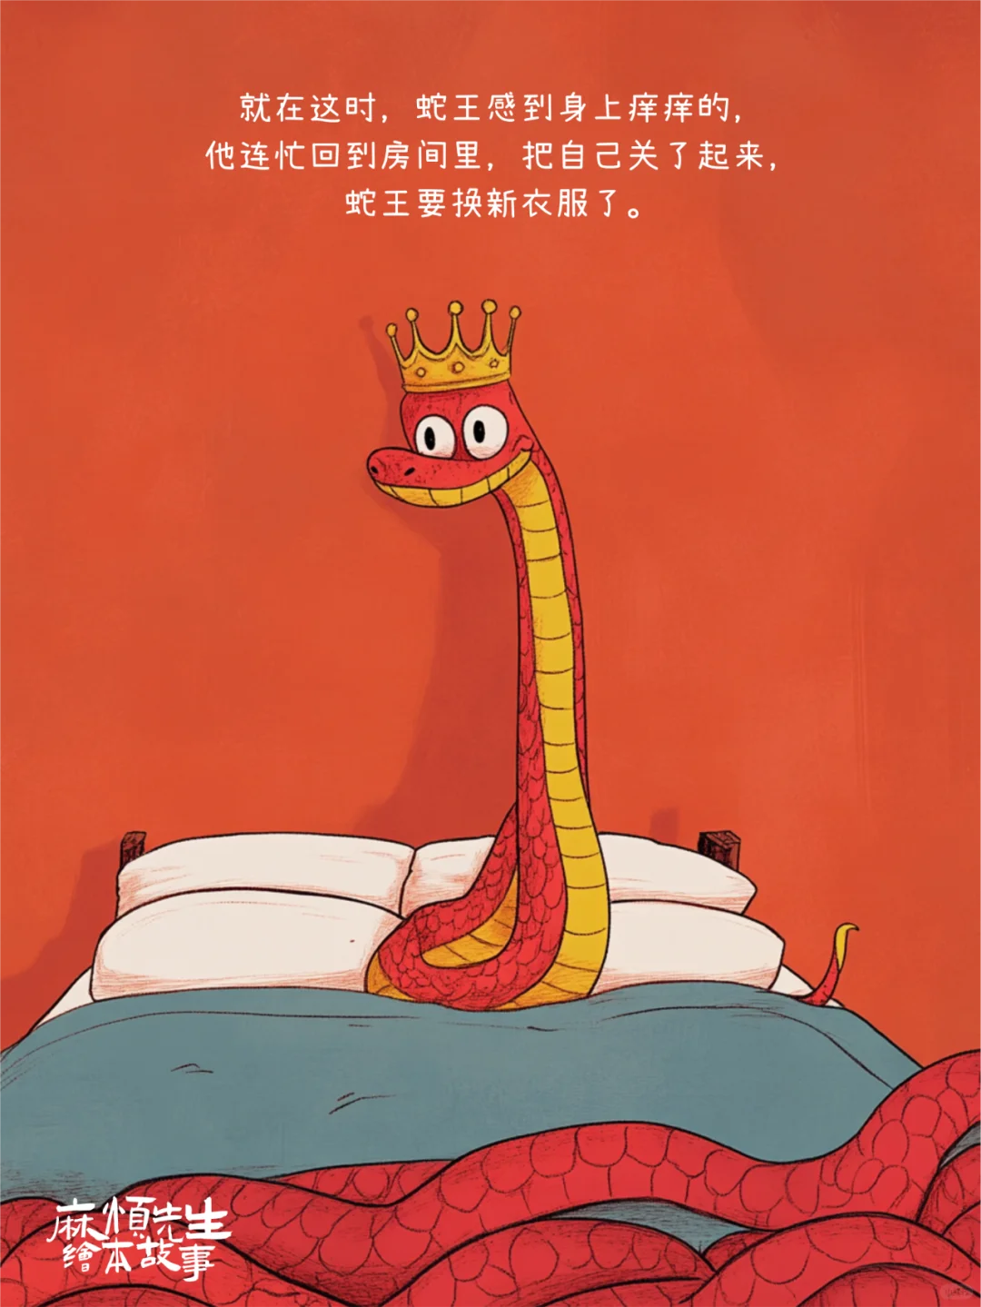
À ce moment-là, le roi serpent sentit des démangeaisons sur tout son corps. Il se dépêcha de retourner dans sa chambre et ferma la porte. En fait, le roi serpent était en train de changer de peau pour avoir une toute nouvelle tenue
Mais les gardes arrêtèrent le roi serpent à l’entrée.
'C’est le château du roi serpent ! Comment un escargot ose-t-il entrer ?' dirent-ils sévèrement.
'Comment ça ? Je suis le roi serpent !' répondit-il en colère.
Mais les gardes ne le croyaient pas. Le roi serpent enleva l’armure. En le voyant, les gardes s’excusèrent tout de suite, tremblants.
'Ce n’est pas grave,' dit le roi serpent. 'Avec les vêtements des autres, personne ne me reconnaît.

Slide 10
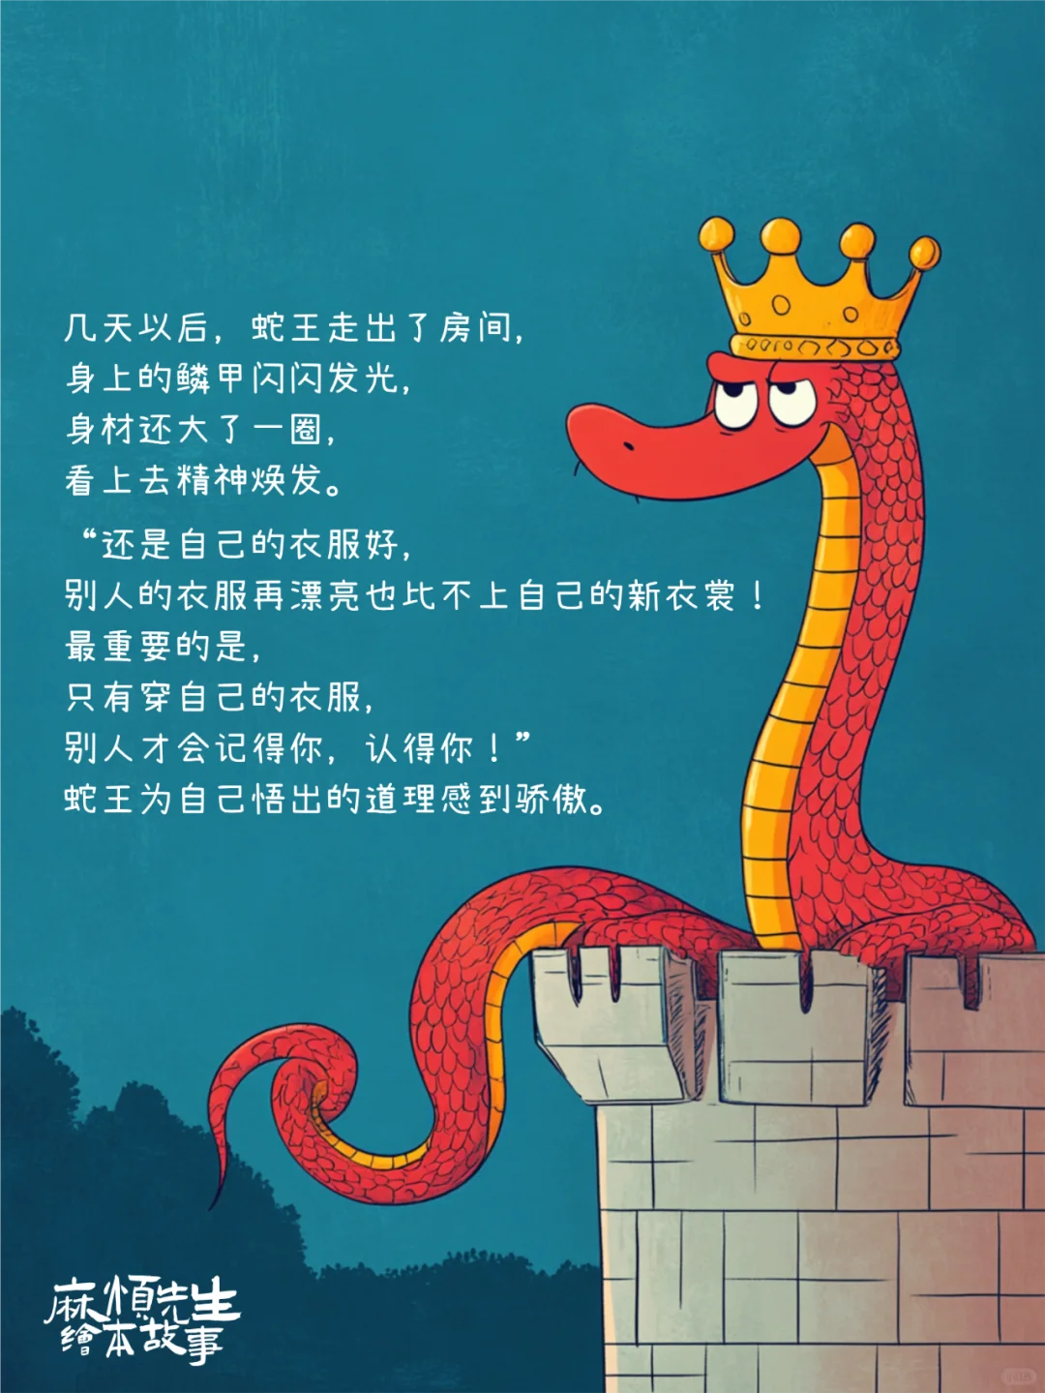
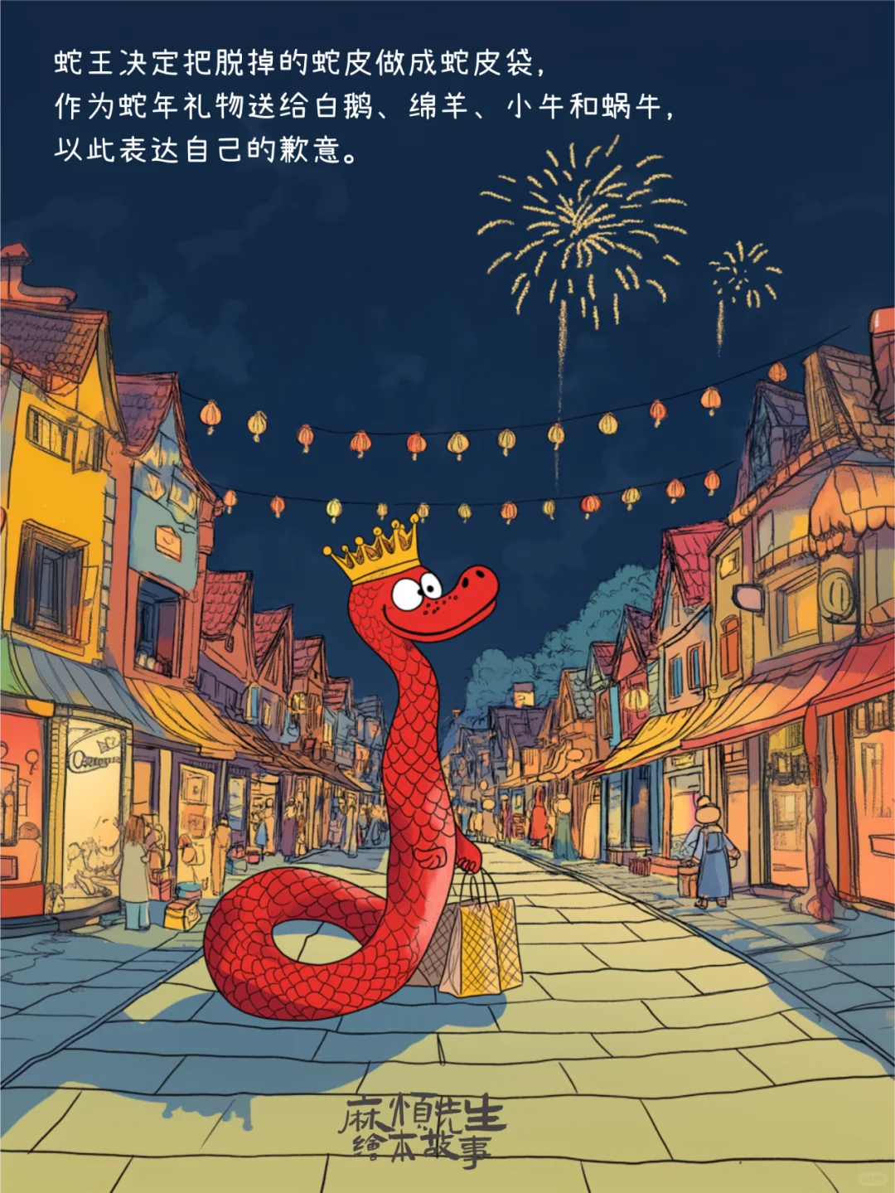
Quelques jours plus tard, le roi serpent sortit de sa chambre. Sa peau brillait comme du cristal, et il avait grandi d’une taille. Il avait l’air plein d’énergie.
'Mes propres habits sont les meilleurs,' dit-il. 'Les vêtements des autres, aussi beaux soient-ils, ne peuvent pas remplacer ma nouvelle tenue.
Le roi serpent décida de transformer sa vieille peau en sac et de l’offrir comme cadeau du Nouvel An aux habitants de la ville.

Slide 11
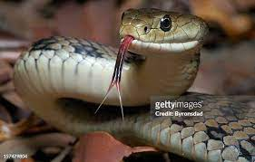

shé
蛇

Slide 12
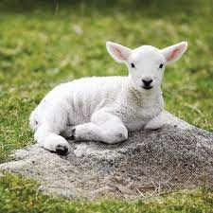

yáng
羊

Slide 13
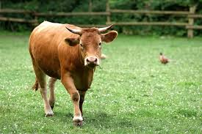

niú
牛

Slide 14
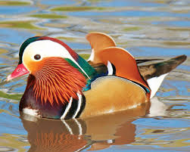
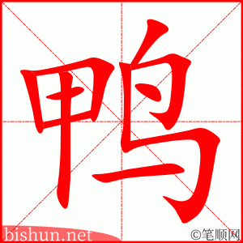
yā

Slide 15
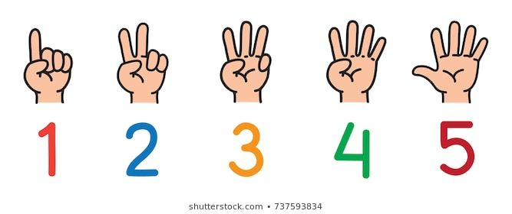

Jeux d’association

Slide 16
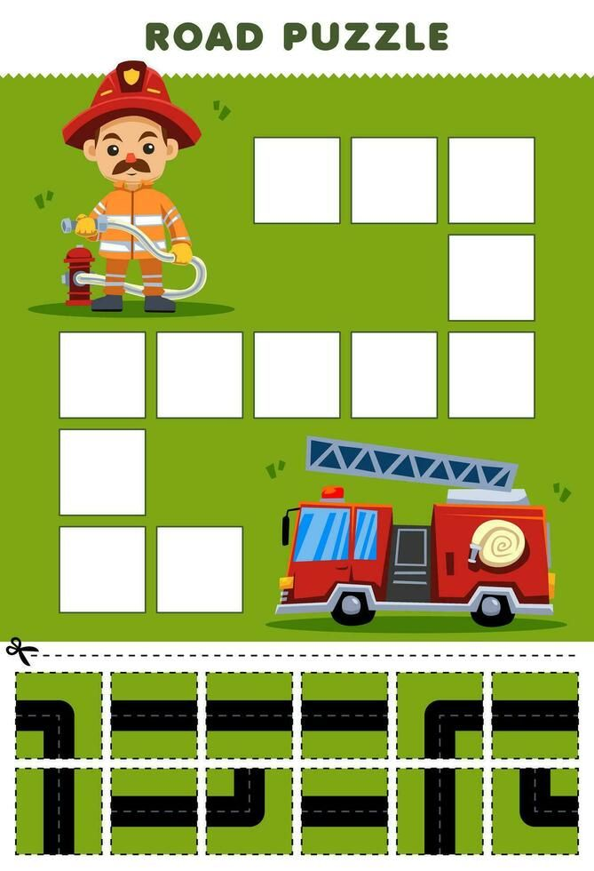

Slide 17
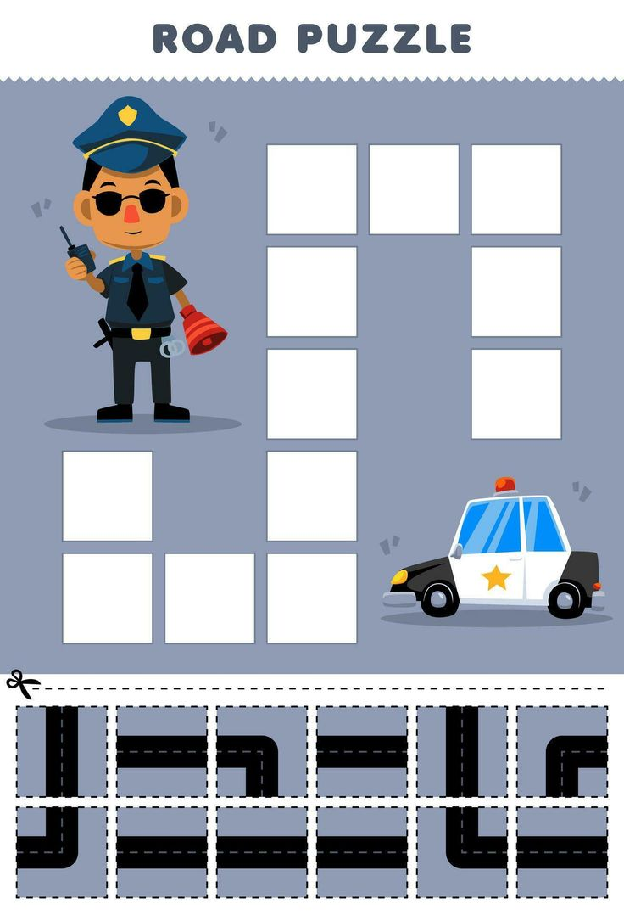

Slide 18
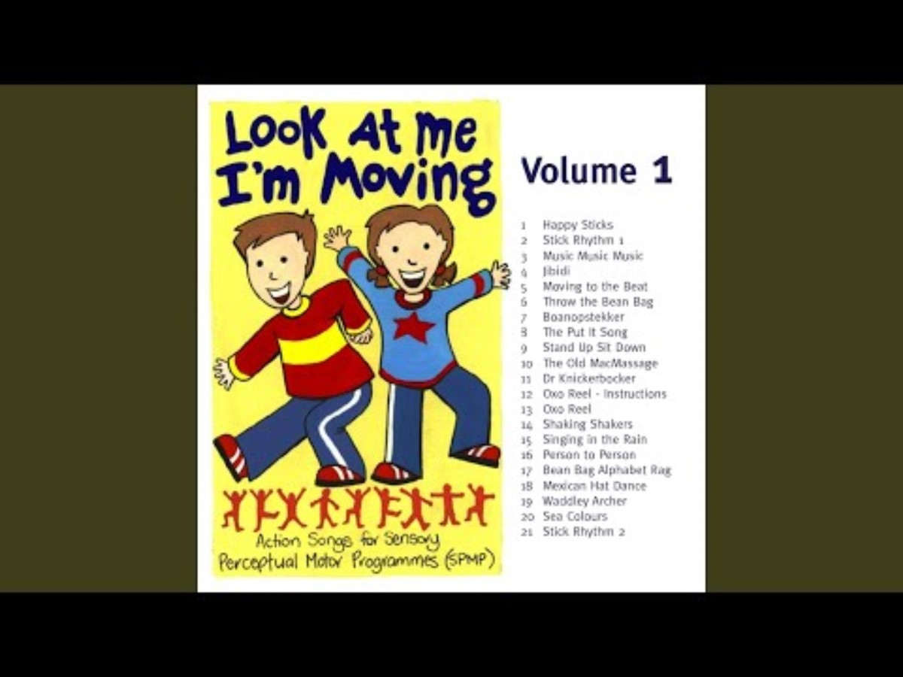

Slide 19






Jeu de mémoire
 |  | 5
 | 17
 | 9

Slide 20



 | 3 | >
86
 |  | 58
9

Slide 21
